Slide 1
ПРОЕКТ «Волонтеры могут все»
Номинация «Мусор-Угроза или вторая жизнь» Тема: «Борьба с мусором»
Выполнил:
Лактионов К.М.

Slide 2
Цель Узнать всё о способах утилизации мусора. Находить полезное применение бытовому мусору, тем самым внести свой посильный вклад в частичную утилизацию и сокращению мусорных свалок.
Задачи:
Провести ряд мероприятий, направленных на очистку и приведение в порядок территории центра города:
- опрос жителей города;
- выпуск листовок;
- уборка мусора около памятников, мемориала, на площади;
- привлечение общественности (родителей, жителей города);
- способствовать формированию у людей сознательного отношения к охране и сохранению природы;
- провести «Мастер Класс» по превращению пластиковых бутылок в поделки, клумбы;
Участники. В группу принимаются желающие помощь в решении проблем по переработке мусора у Ивдельчан от 16 лет.
Количество участников. Не более 13 человек, в связи с ограничением наличия мешков и перчаток.
Продолжительность срока реализации проекта
6 месяца, по 2 занятию в неделю, продолжительностью 4 часа, всего 56 занятий.
Общее количество – 224 часов
Взаимодействие
«Уральский Промышленно-Экономический Техникум»
Ресурсы
Мешки, перчатки, лопаты, листовки.

Slide 3
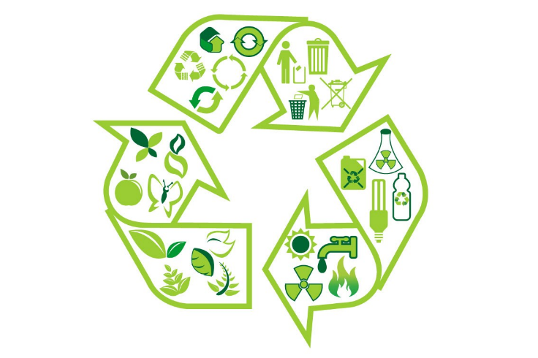
Ожидаемые результаты - осознание значимости проблемы и улучшение эстетического и экологического состояния города; - чистая от бытовых отходов территория центра города; - осознанное повышение экологической культуры жителей города;

Slide 4
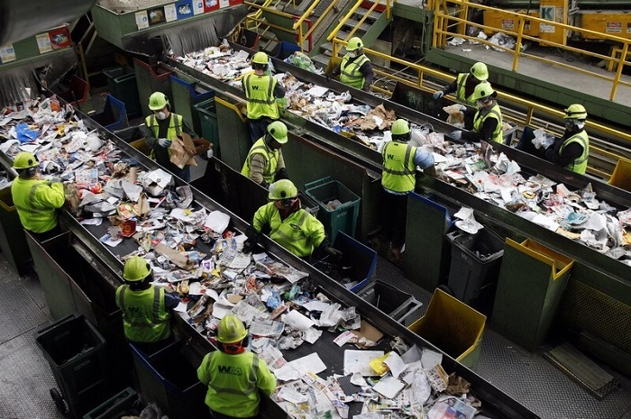
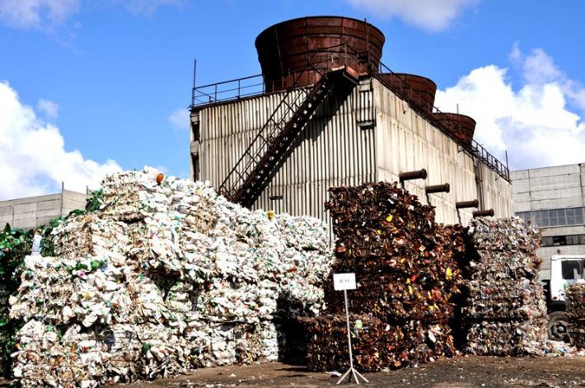
Краткая история
Вплоть до XIX века отходы по большей части представляли только эпидемиологическую опасность. Это были органические вещества и материалы, не загрязняющие окружающую среду.
Чем больше разрастались предприятия, тем больше становилось отходов. С началом нефтепереработки ситуация ухудшилась. Теперь возникли отходы, которые и вовсе не разлагаются.

Slide 5
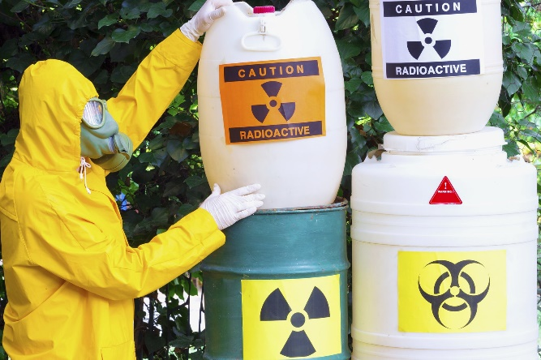
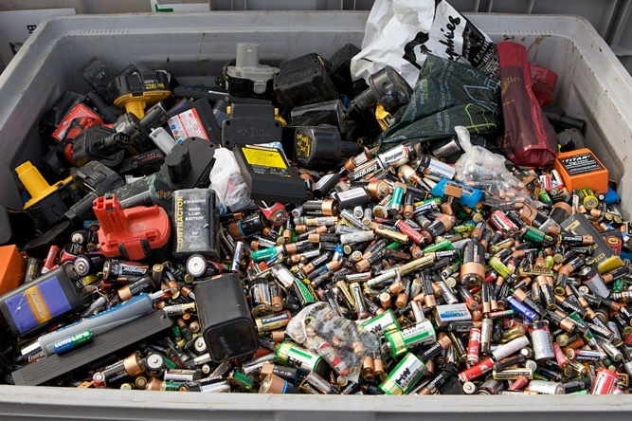
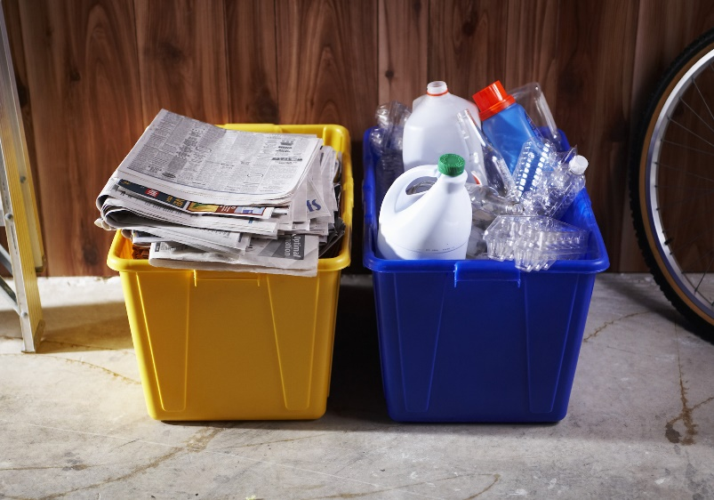
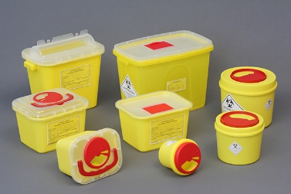
Классификация отходов
Чрезвычайно опасные
Очень опасные
Опасные
Малоопасные

Slide 6
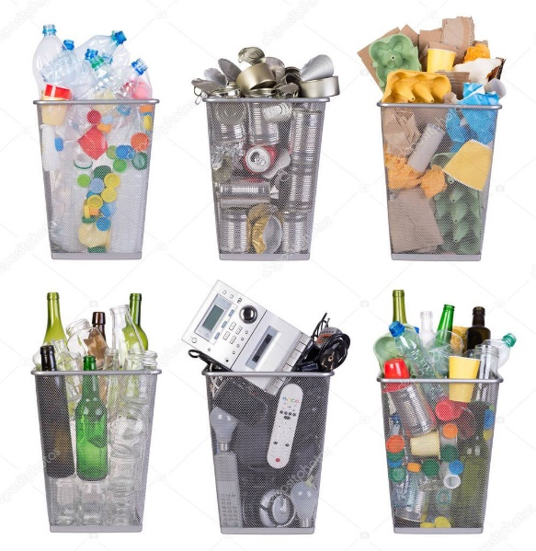
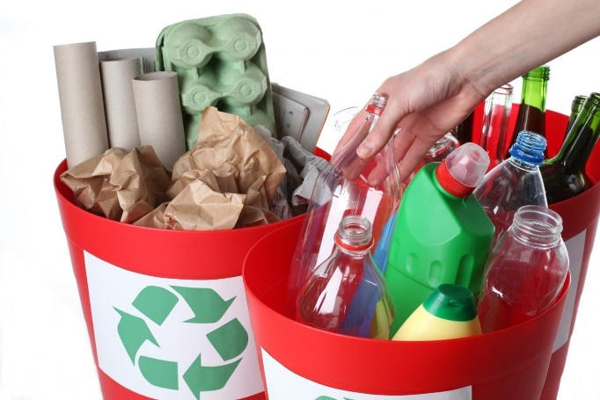
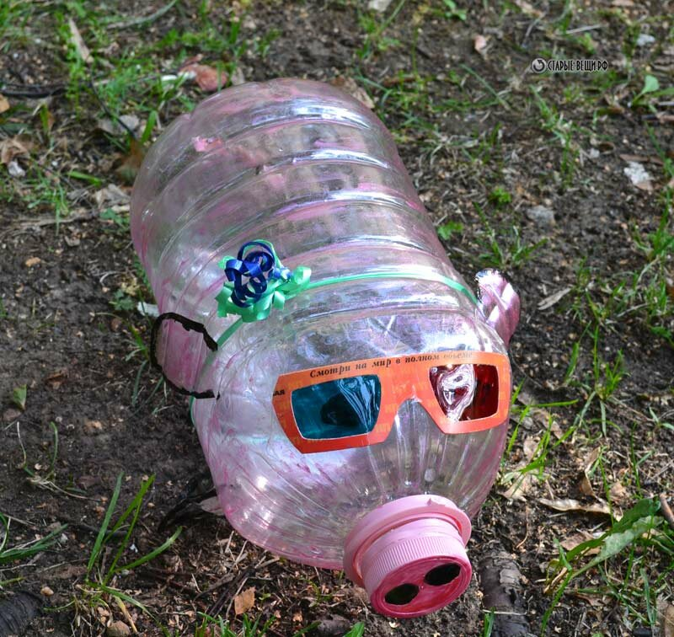
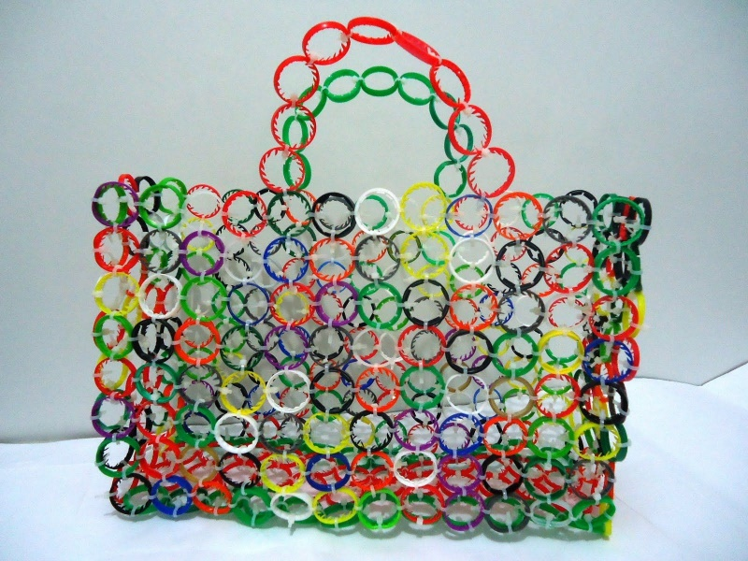
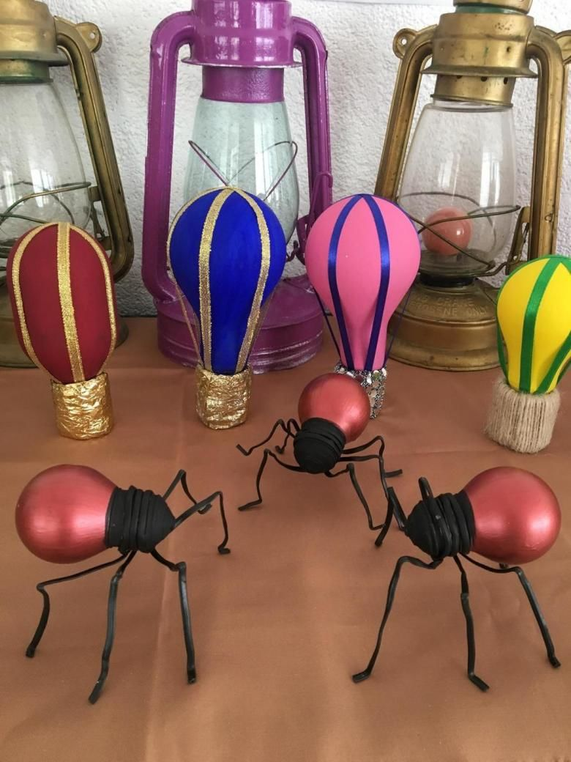
Сортировка и вторичная переработка мусора
Сортировка
Переработка

Slide 7
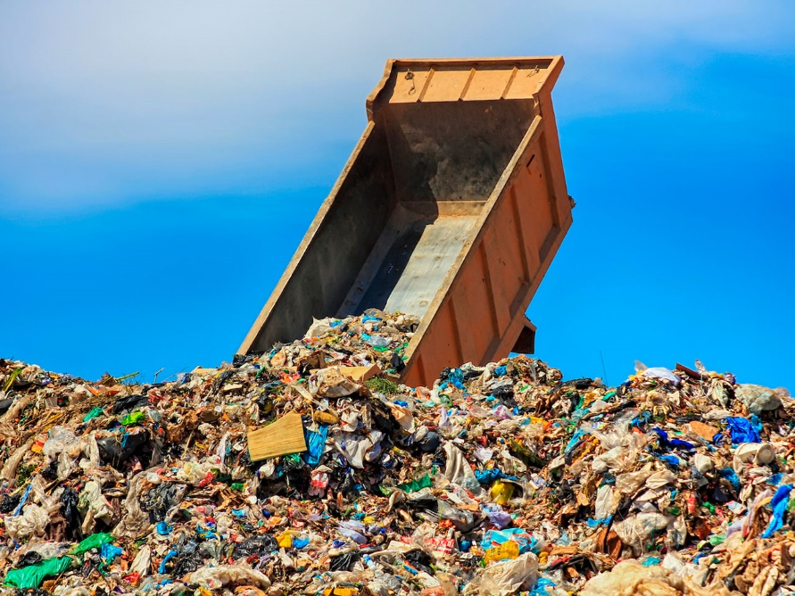
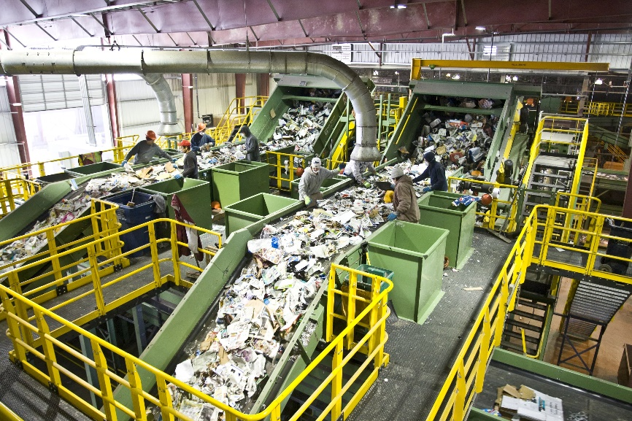
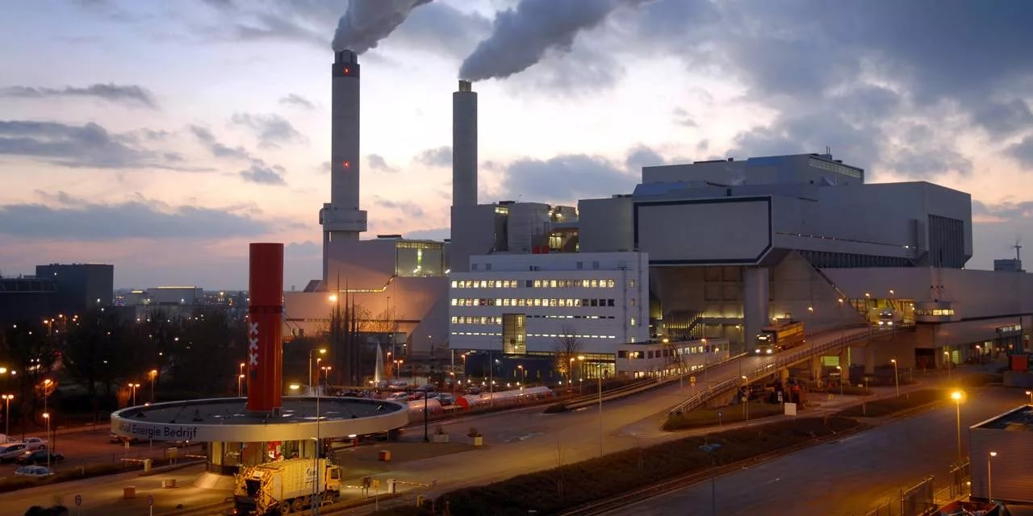
Перерабатывающий завод
Свалка
Мусоросжигание

Slide 8
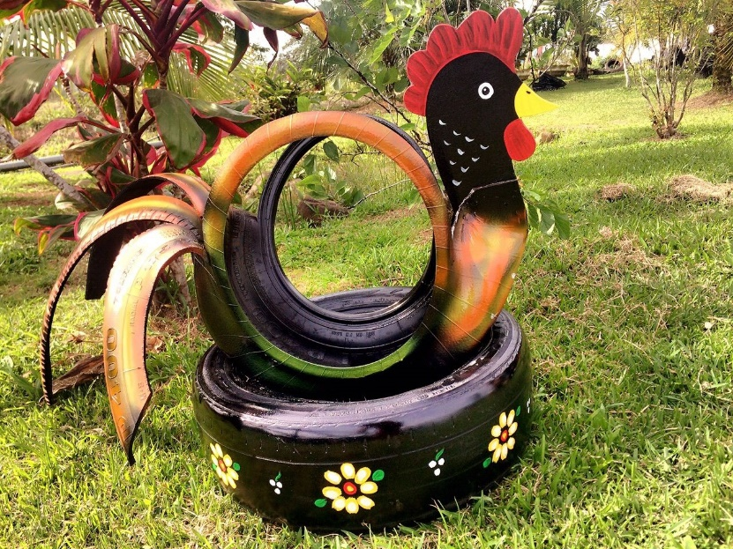
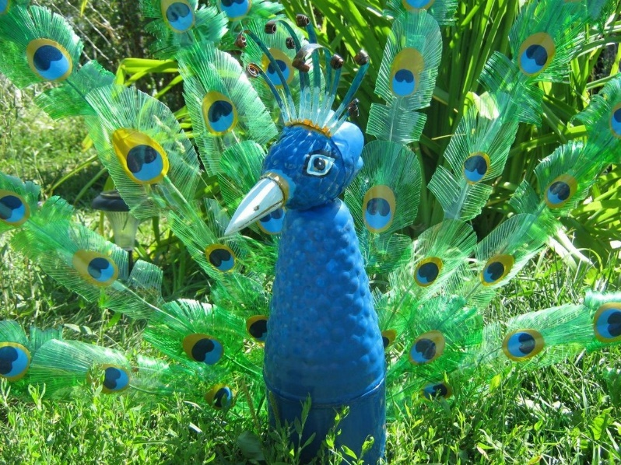
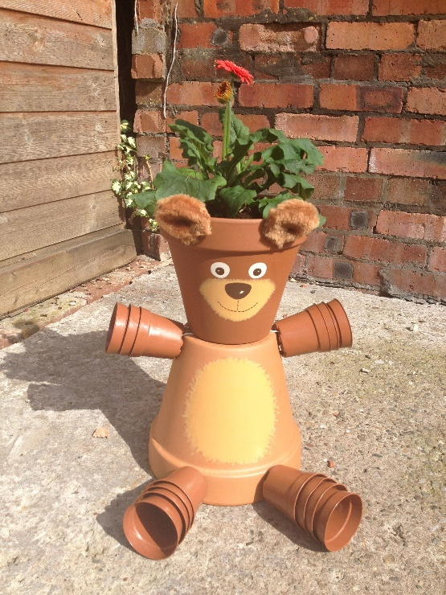
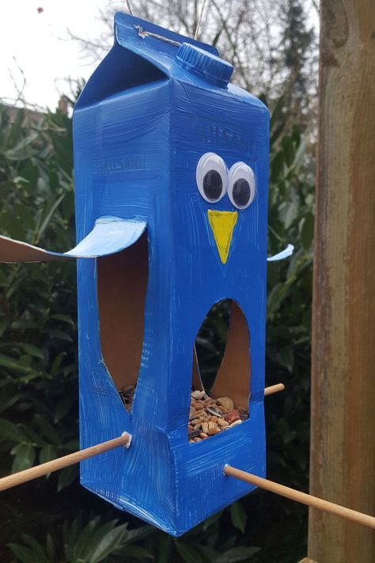
Ткачество поясов
Поделки из вторсырья станут украшением двора или сада. Подойдет любой материал:
бутылки;
отслужившая резина;
пустые коробки;
цветочные горшки.

